Slide 1
厦门博视源机器视觉技术有限公司
塑料瓶体外观检测
汇报人：
时间：2024.11.16
源于视觉 不止视觉源至精密 追求卓越

Slide 2
目录
1
项目概况
|
设备结构说明
2
CONTENTS
3
检测说明
4
视觉方案总结
5
视觉方案配置

Slide 3
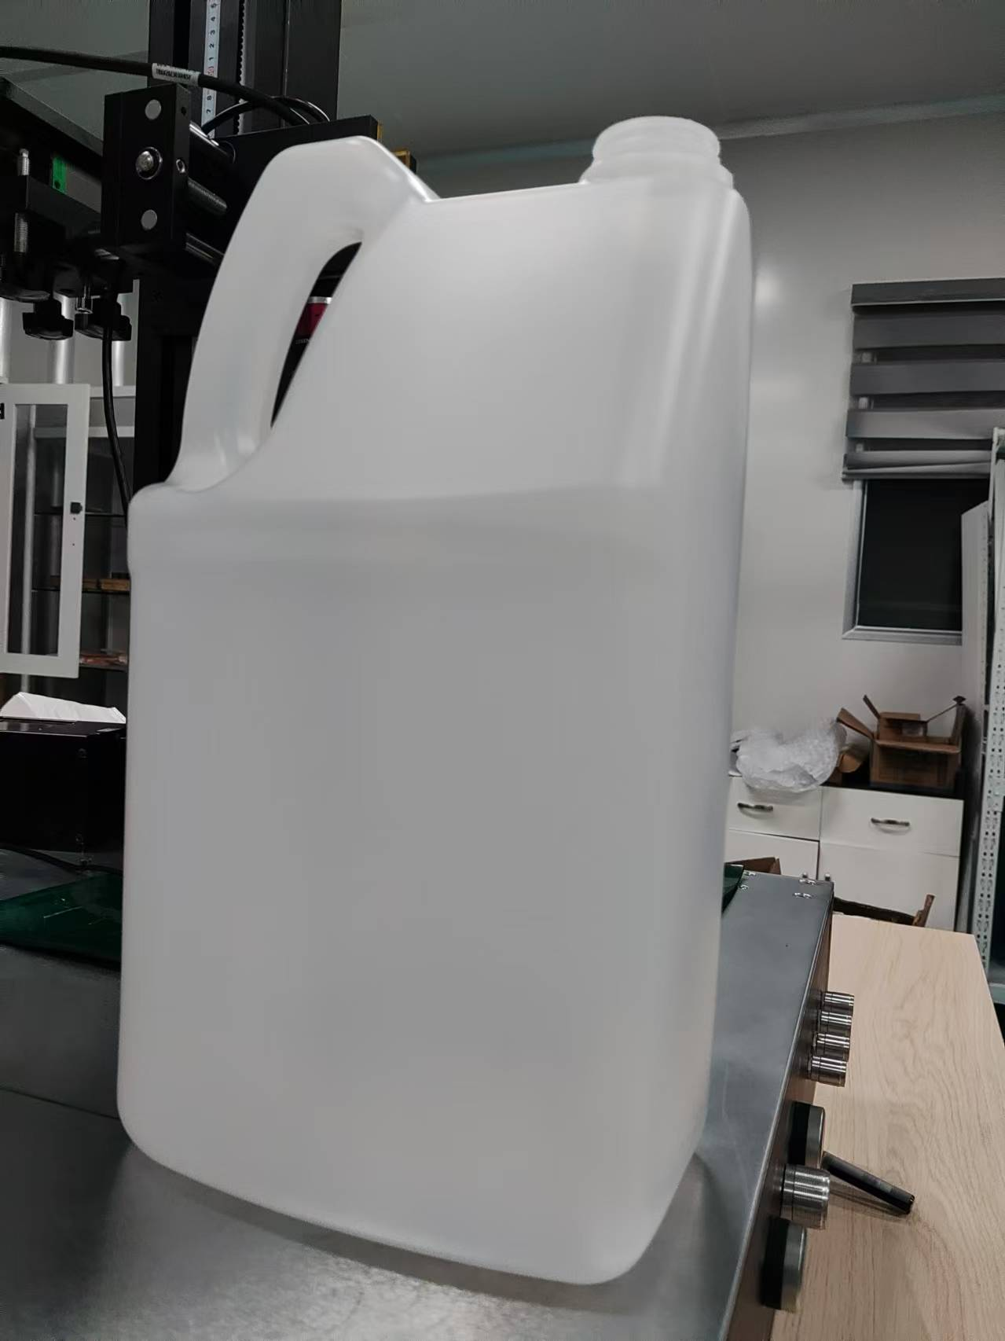
1、项目概况
项目编号 |  | 20241114v1.0
客户名称
设备名称 |  | 塑料瓶体外观检测
检测节拍 | 280pcs/min
项目概述 | 塑料瓶体外观检测，黑点、沙眼、毛边、缺料
具体需求 | 1 |  | 四周瓶身
 | 2 |  | 瓶口
 | 3 |  | 瓶肩
 | 4 |  | 瓶底
 | 5 |  | 瓶把手
 | 6

Slide 4
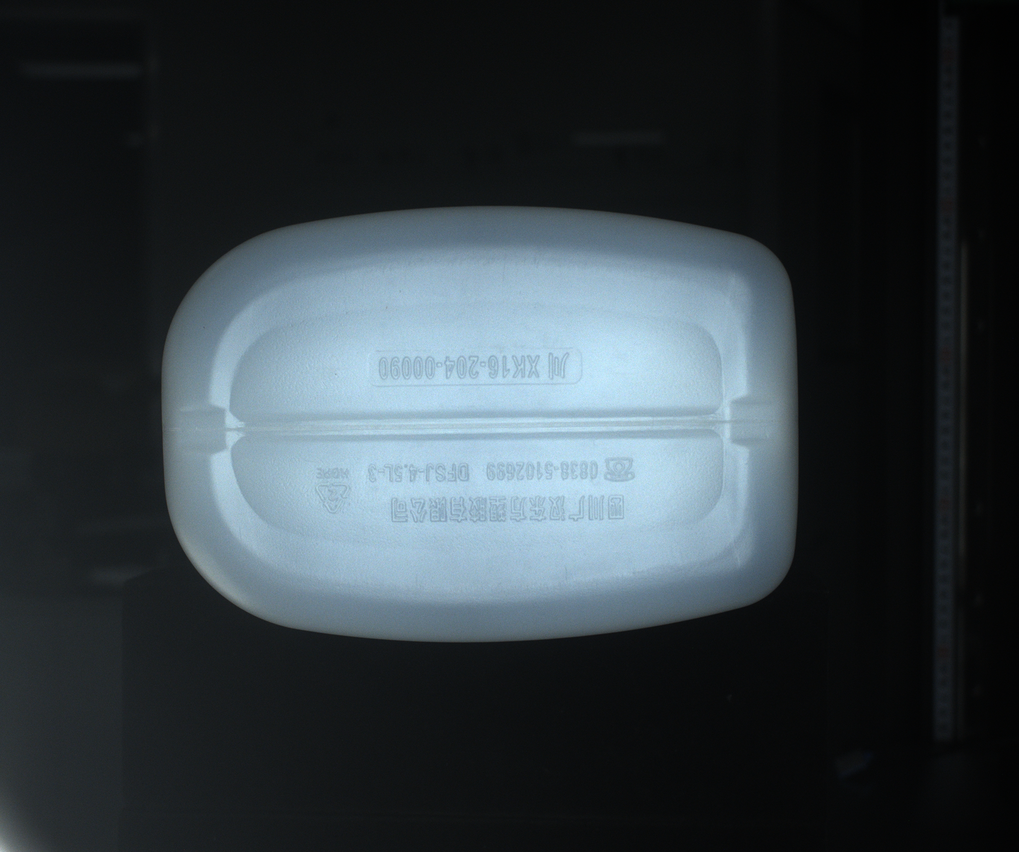
3、检测说明（工位1）
检测产品规格: |  | 检测内容： | 瓶底
检测工位： | 工位1
产品原图 |  | 产品原图

Slide 5
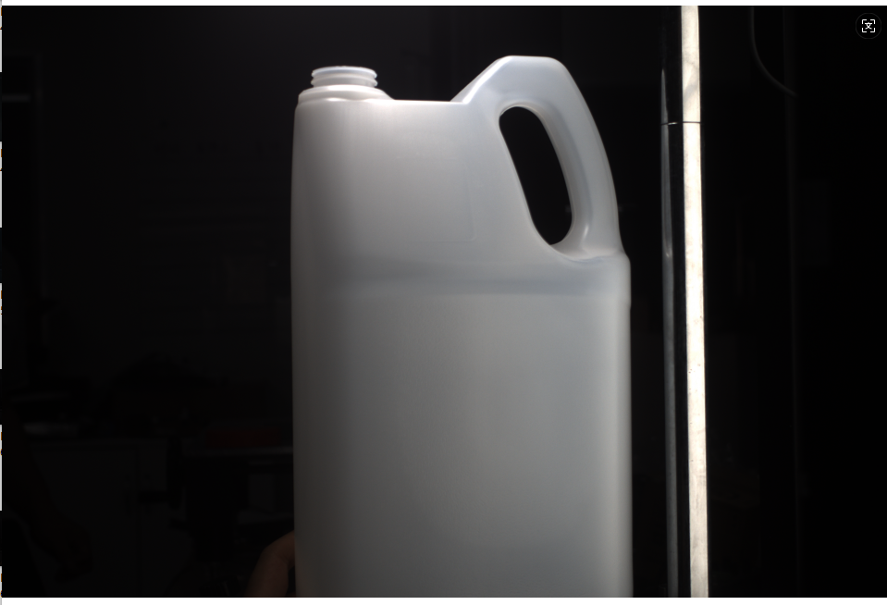
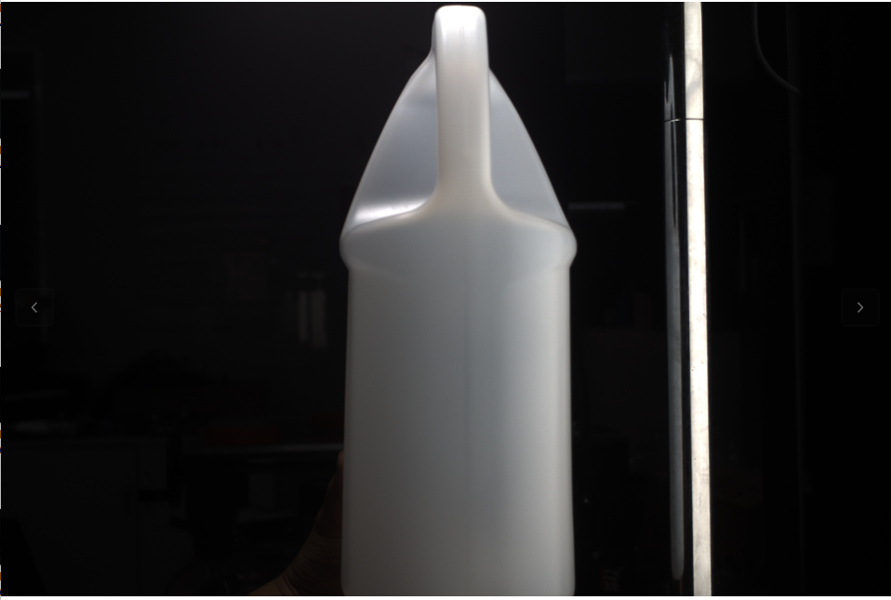
3、检测说明（工位2）
检测产品规格: |  | 检测内容： | 瓶身四周、瓶口与瓶肩
检测工位： | 工位2
产品原图 |  | 产品原图

Slide 6
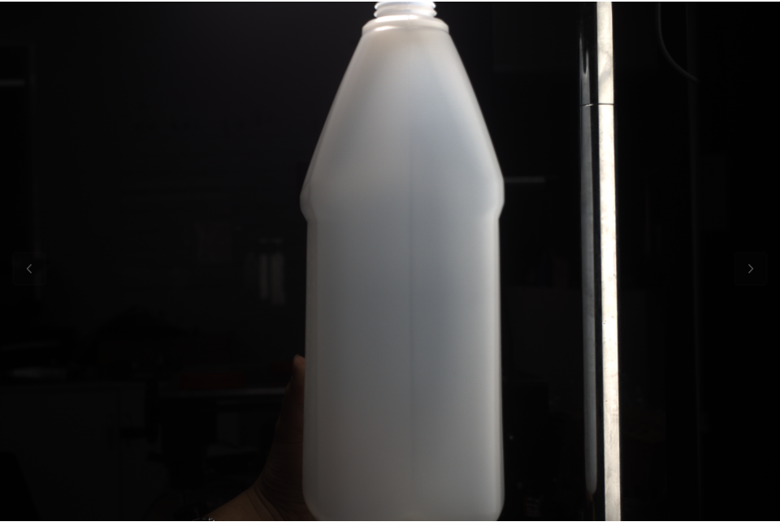
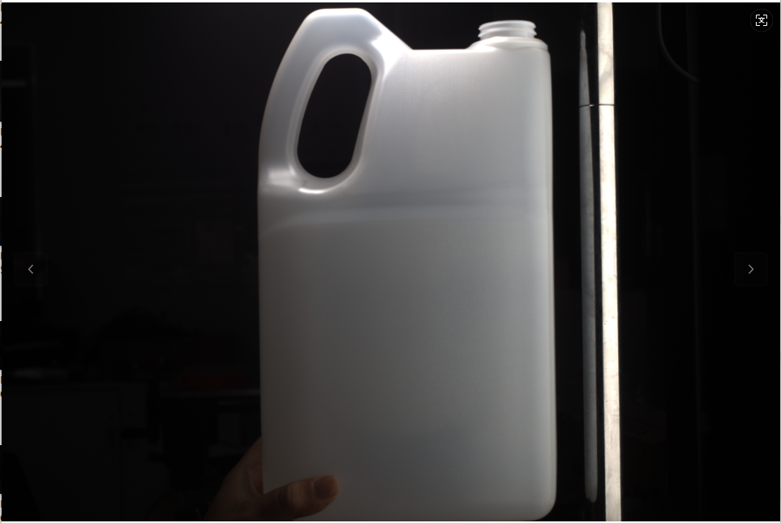
3、检测说明（工位2）
检测产品规格: |  | 检测内容： | 瓶身四周、瓶口与瓶肩
检测工位： | 工位2
产品原图 |  | 产品原图

Slide 7
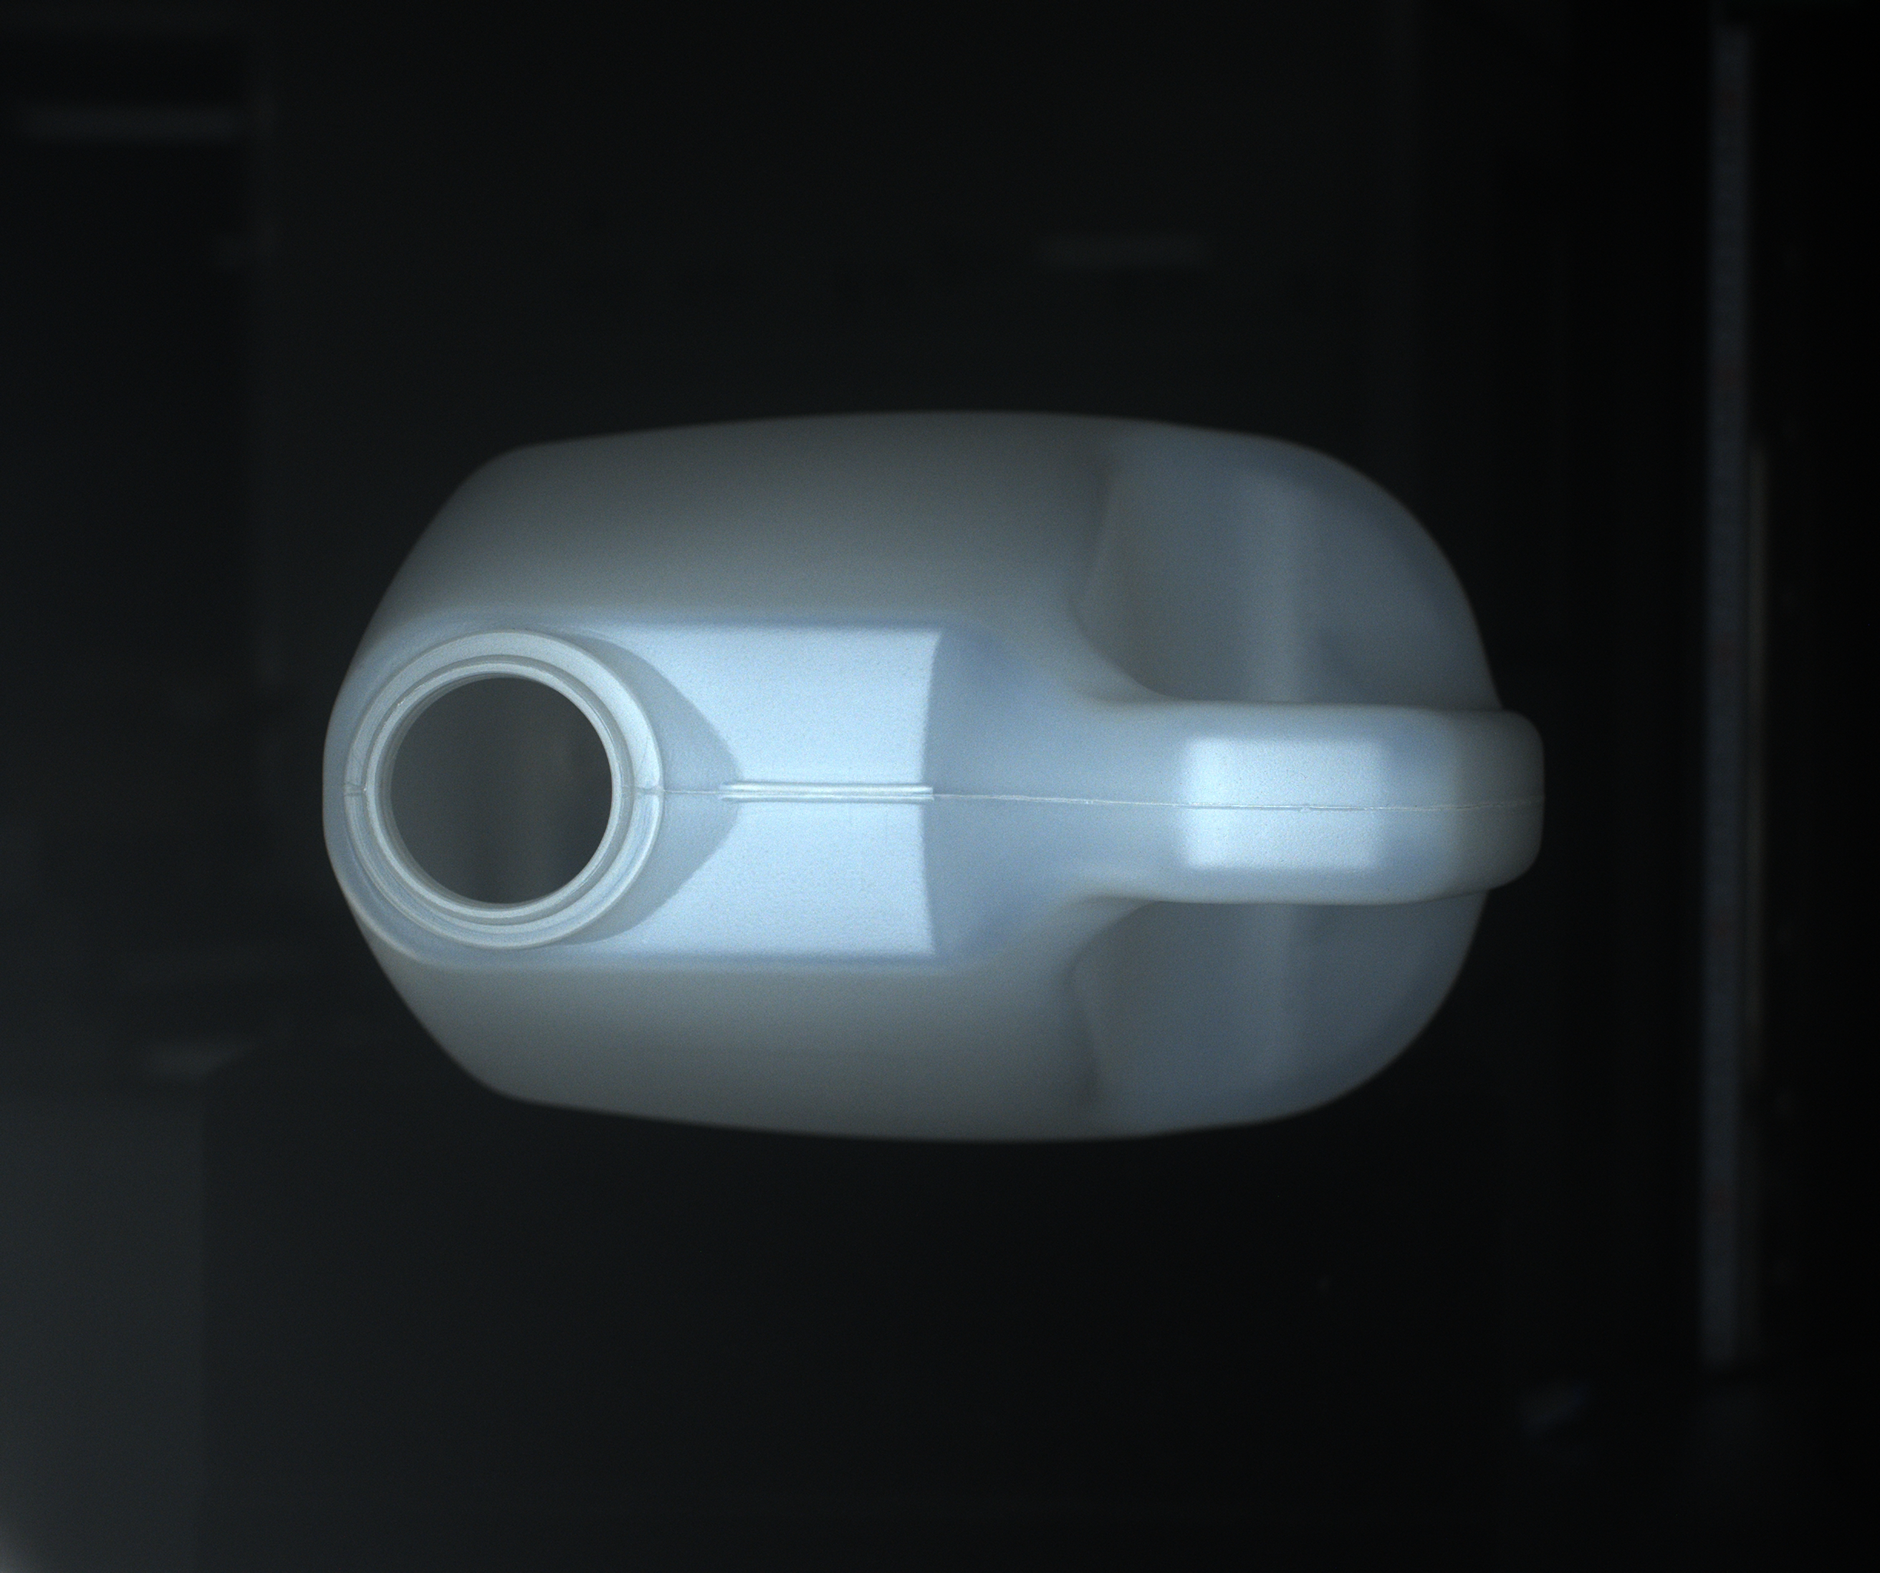
3、检测说明（工位2）
检测产品规格: |  | 检测内容： | 瓶身四周、瓶口与瓶肩
检测工位： | 工位2
产品原图 |  | 产品原图

Slide 8
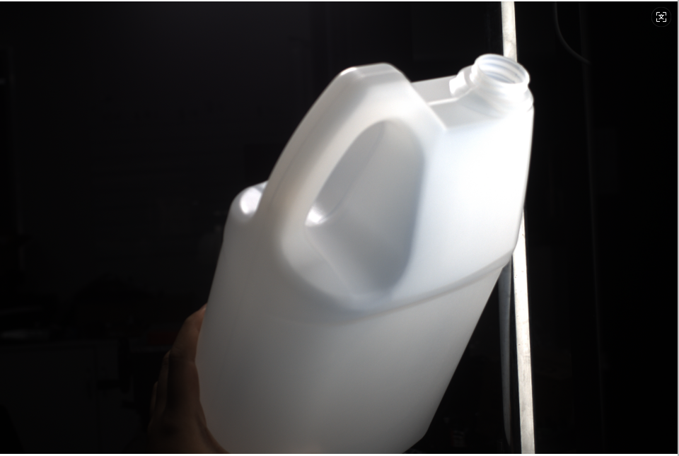
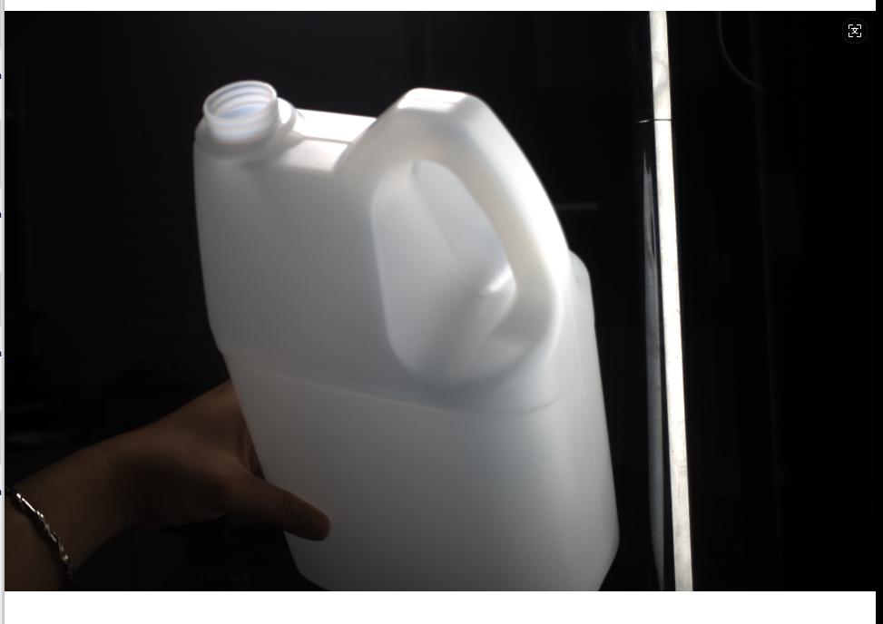
3、检测说明（工位3）
检测产品规格: |  | 检测内容： | 瓶把手
检测工位： | 工位3
产品原图 |  | 产品原图

Slide 9
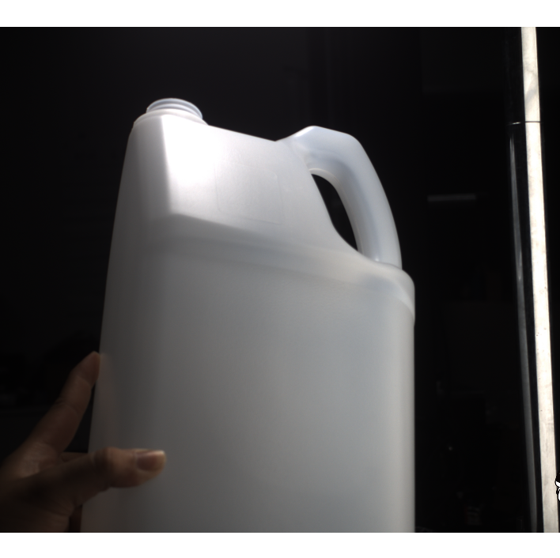
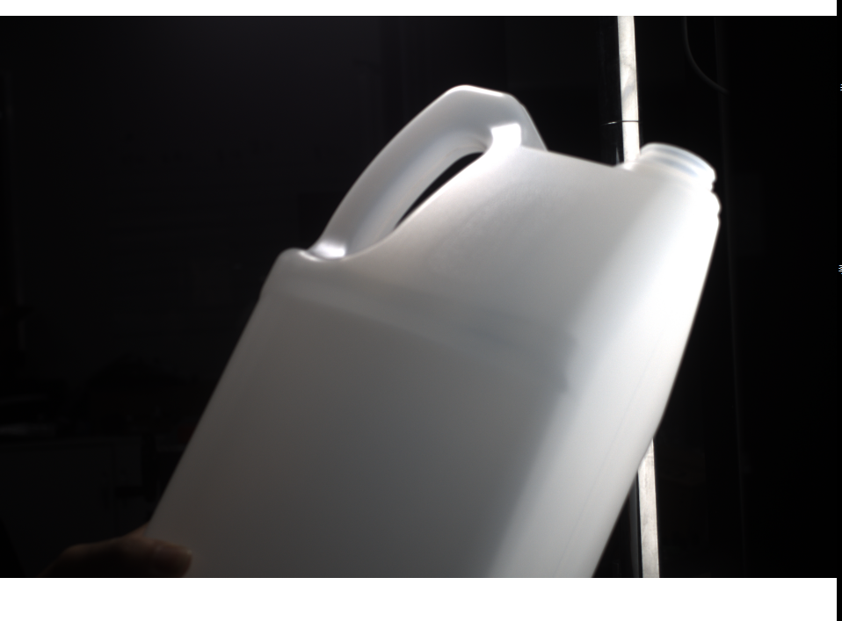
3、检测说明（工位3）
检测产品规格: |  | 检测内容： | 瓶把手
检测工位： | 工位3
产品原图 |  | 产品原图

Slide 10
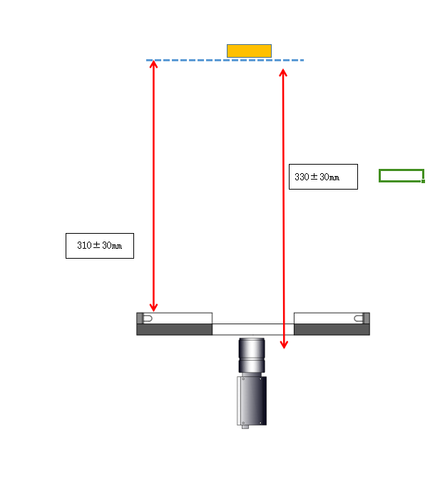
3、检测说明（工位1）
工位一 瓶底检测
序号 | 检测项名称 | 可行性分析
1 | 瓶底检测
BSY-2KHFS300250Y40-W
CS050-10GC
架设图

Slide 11
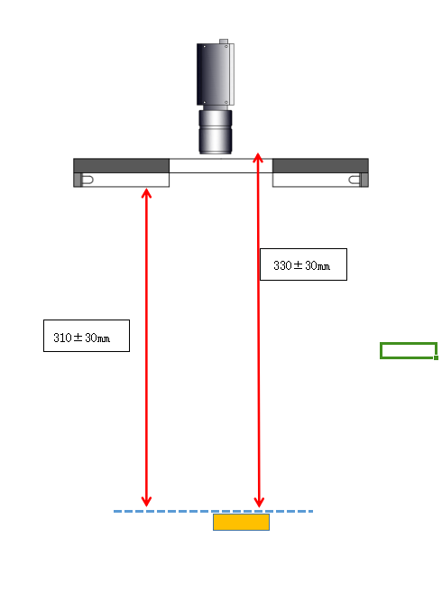
3、检测说明（工位2）
工位2 瓶身、瓶口、瓶肩与瓶把手检测
序号 | 检测项名称 | 可行性分析
1 | 瓶口与瓶肩检测
CS050-10GC
BSY-2KHFS300250Y40-W
2 | 瓶身检测
3 | 瓶把手检测
架设图

Slide 12
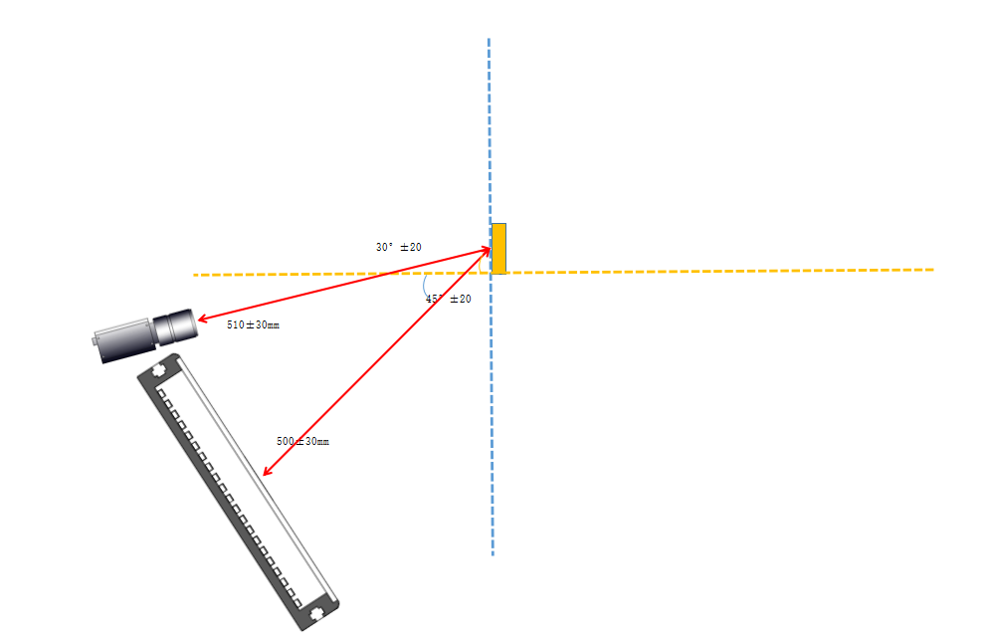
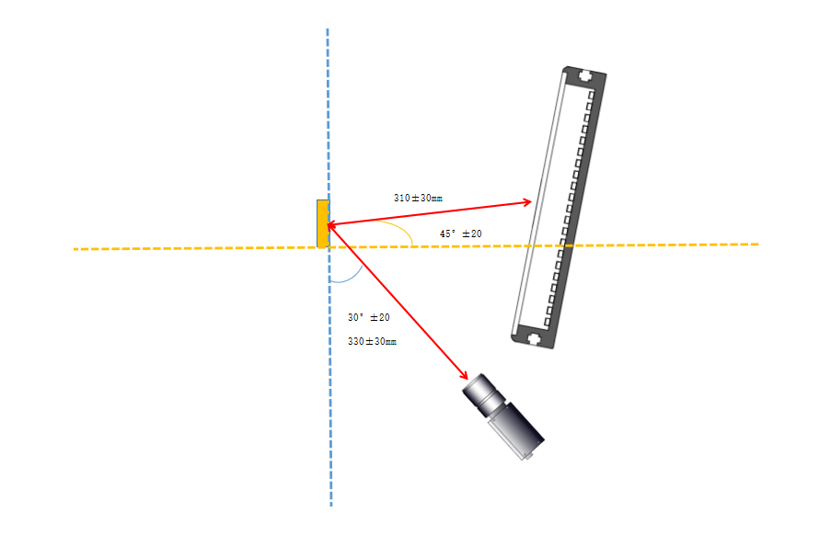
3、检测说明（工位2）
工位2 瓶身、瓶口、瓶肩与瓶把手检测
序号 | 检测项名称 | 可行性分析
1 | 瓶口与瓶肩检测
2 | 瓶身检测
3 | 瓶把手检测
BSY-2FS500400-W
CS050-10GC
510
510
CS050-10GC
BSY-2FS500400-W
架设图

Slide 13
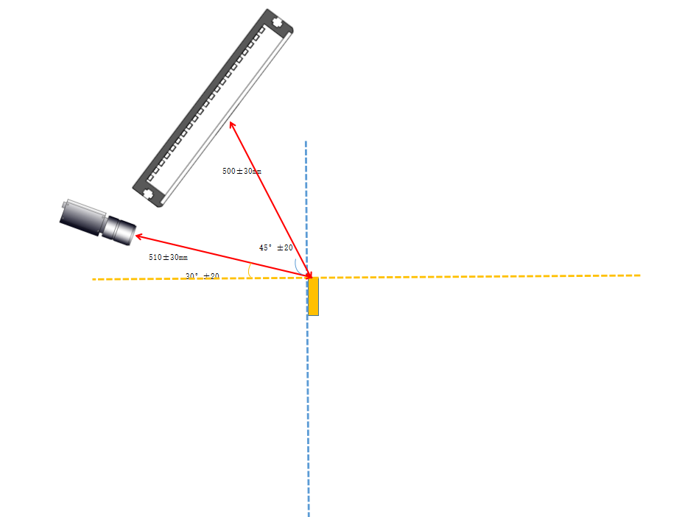
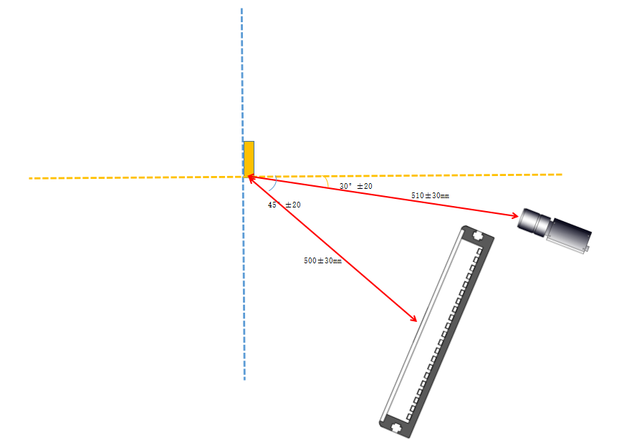
3、检测说明（工位2）
工位2 瓶身、瓶口、瓶肩与瓶把手检测
序号 | 检测项名称 | 可行性分析
1 | 瓶口与瓶肩检测
2 | 瓶身检测
3 | 瓶把手检测
BSY-2FS500400-W
CS050-10GC
CS050-10GC
BSY-2FS500400-W
架设图

Slide 14
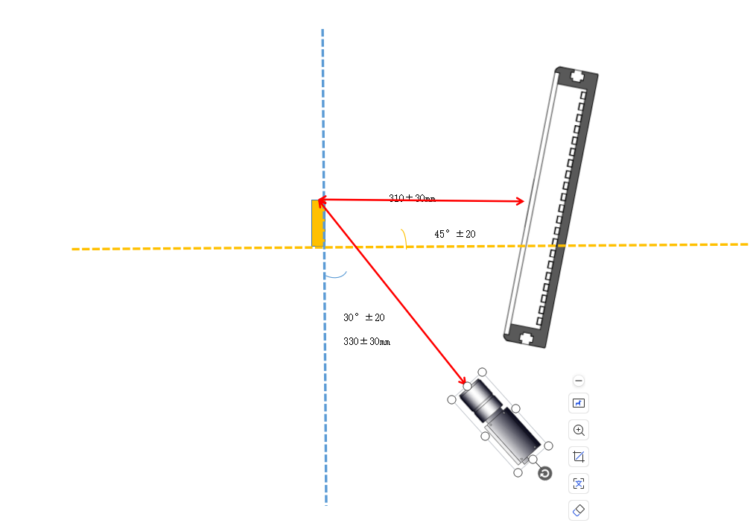
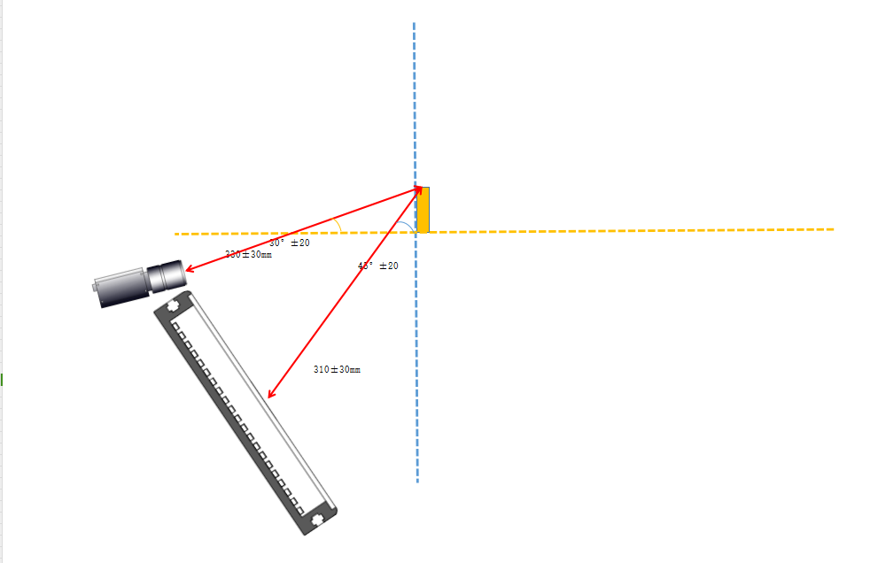
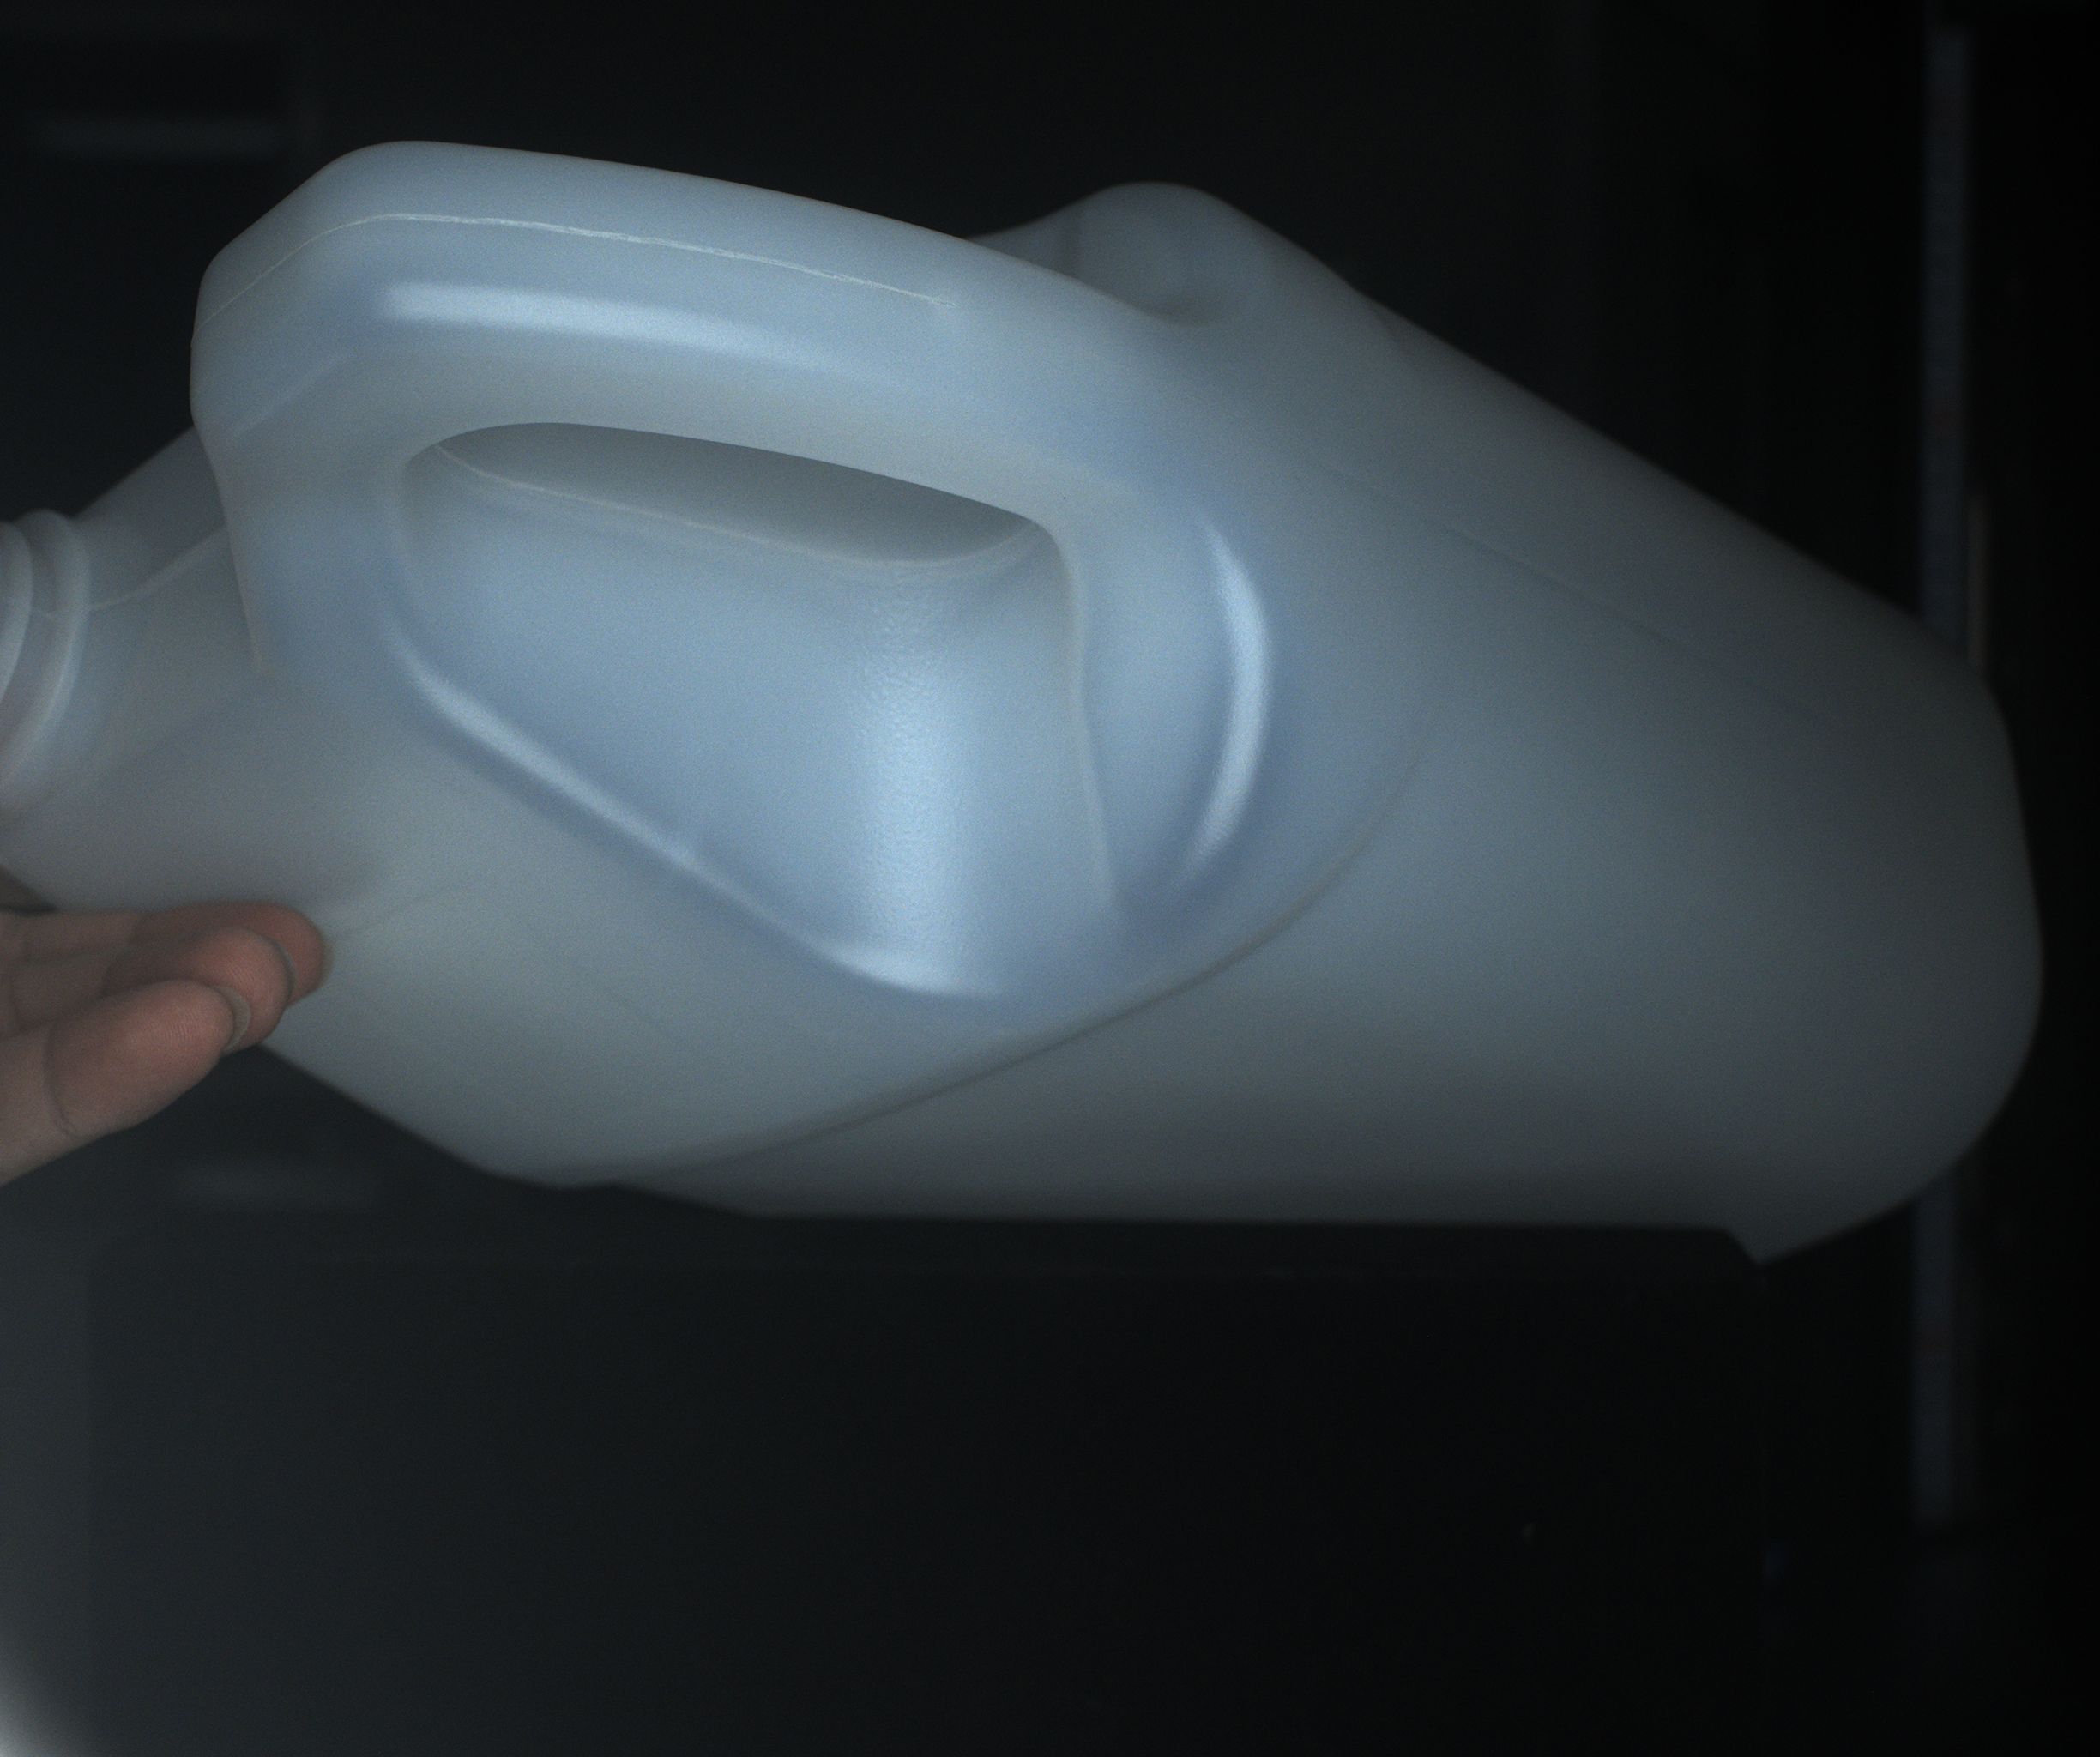
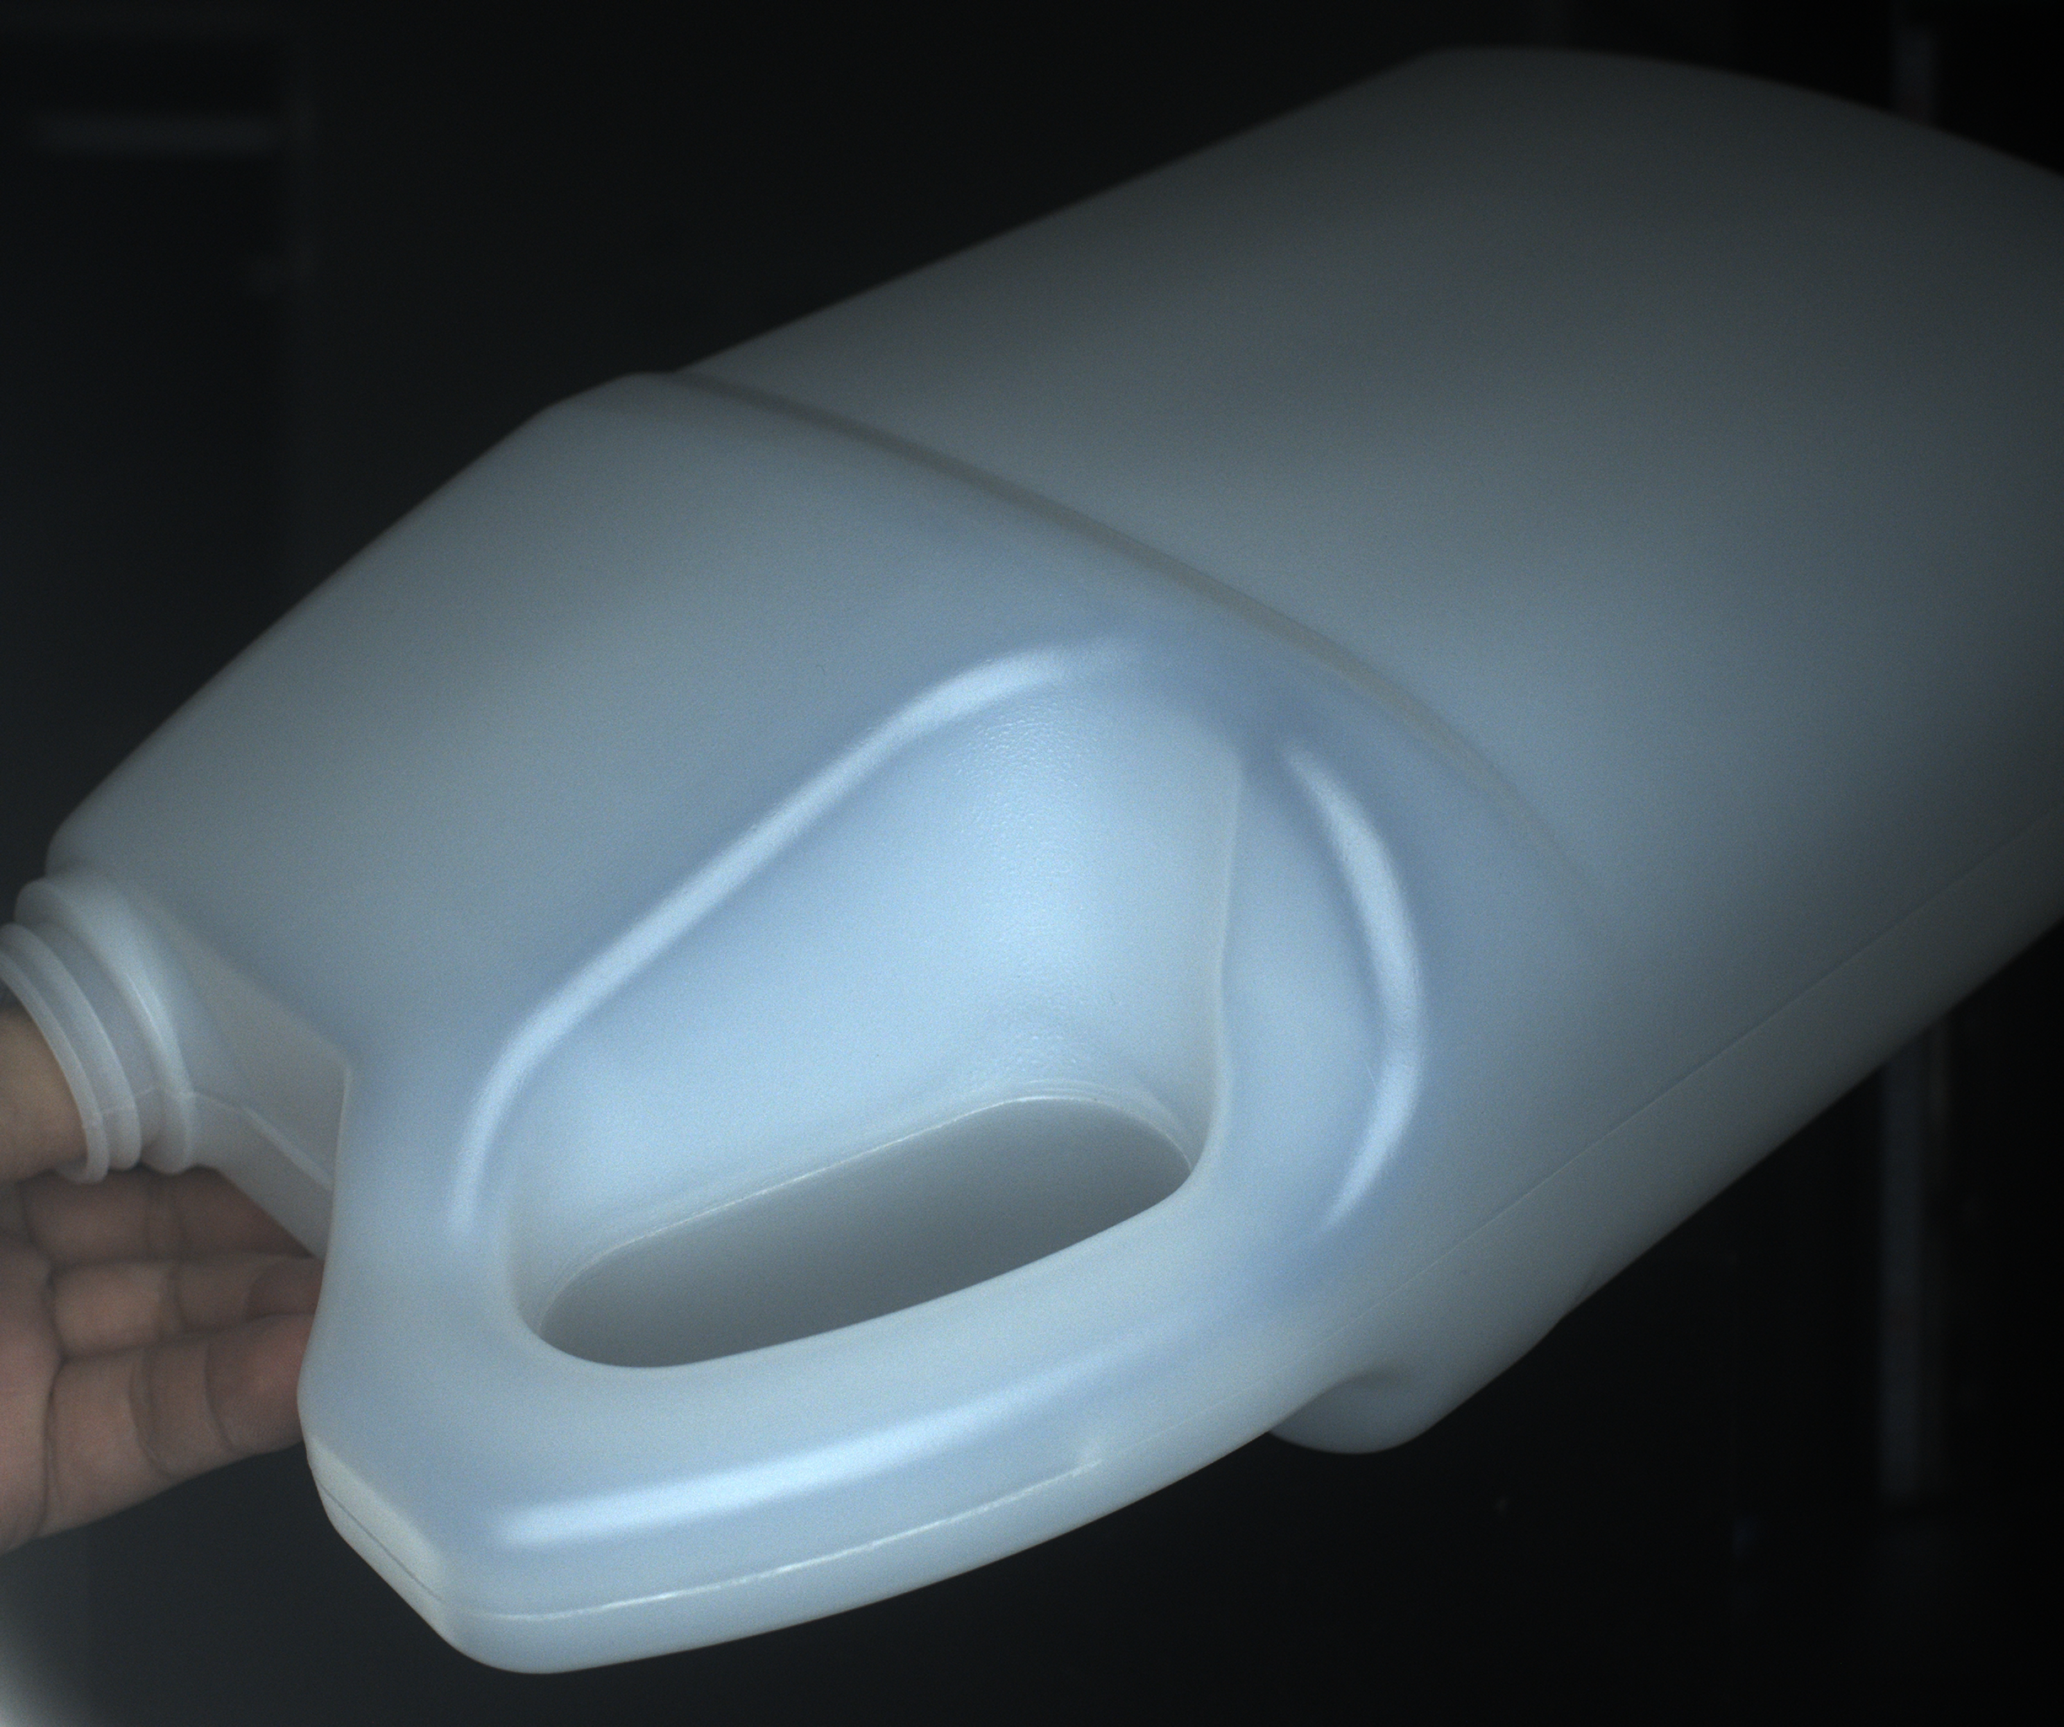
3、检测说明（工位2）
BSY-2FS500400-W
工位2 瓶身、瓶口、瓶肩与瓶把手检测
序号 | 检测项名称 | 可行性分析
1 | 瓶口与瓶肩检测
2 | 瓶身检测
3 | 瓶把手检测
CE013-80GC
CE013-80GC
BSY-2FS500400-W
架设图

Slide 15
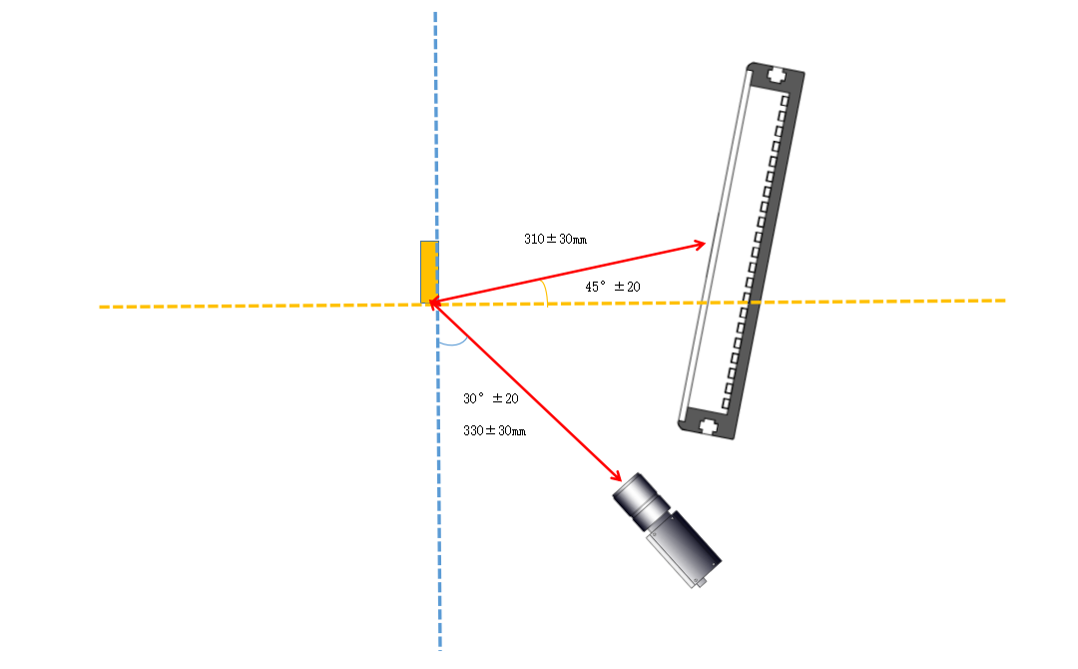
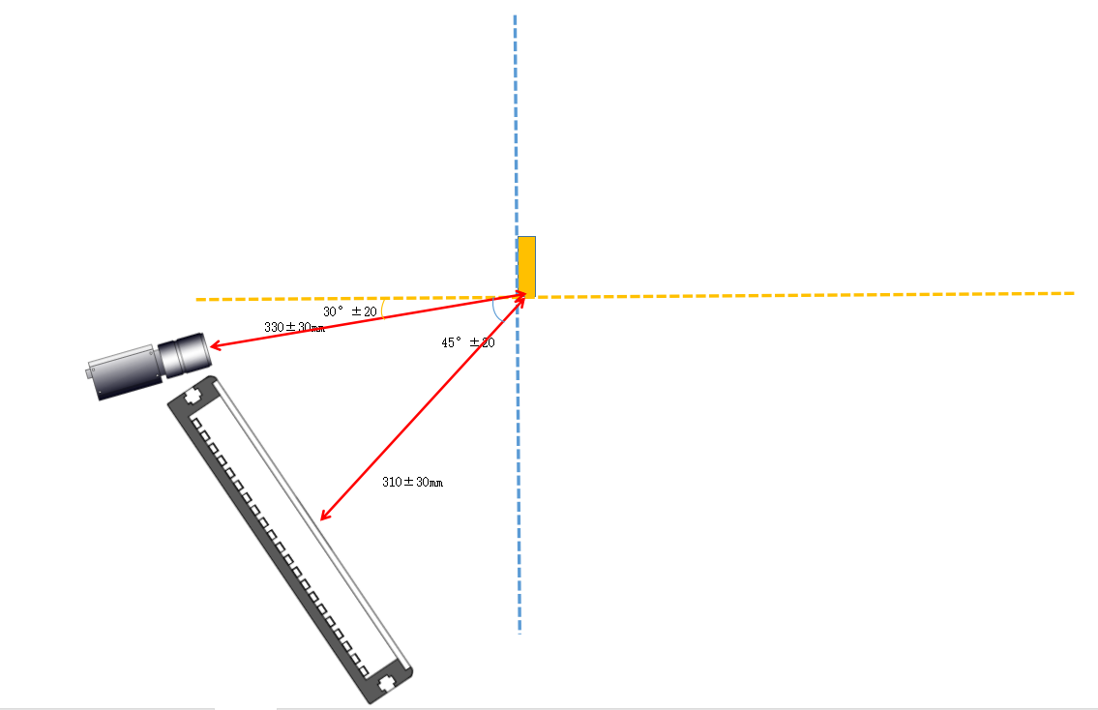
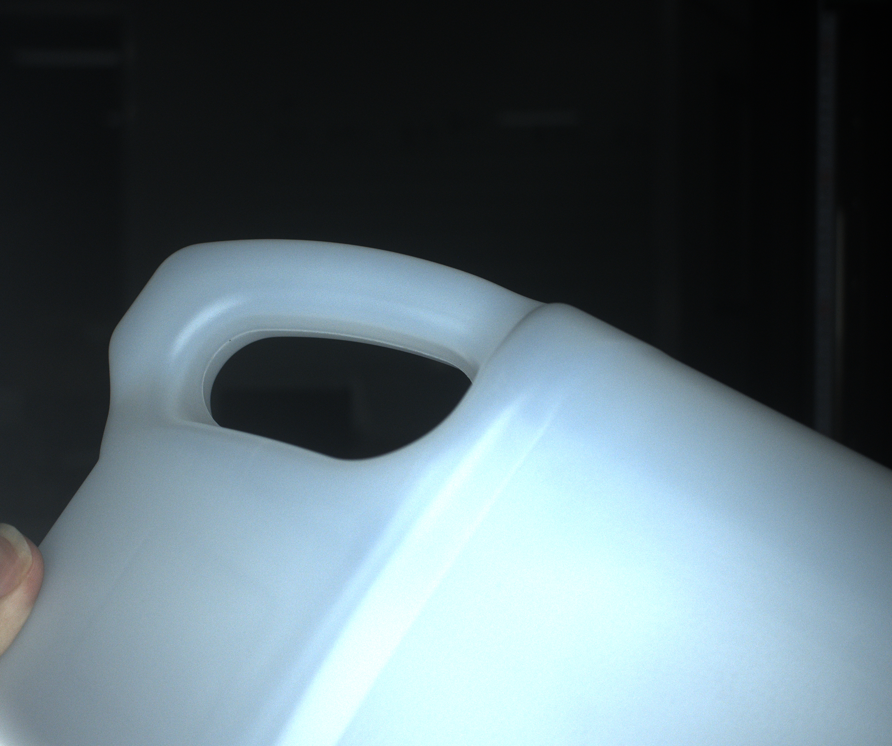
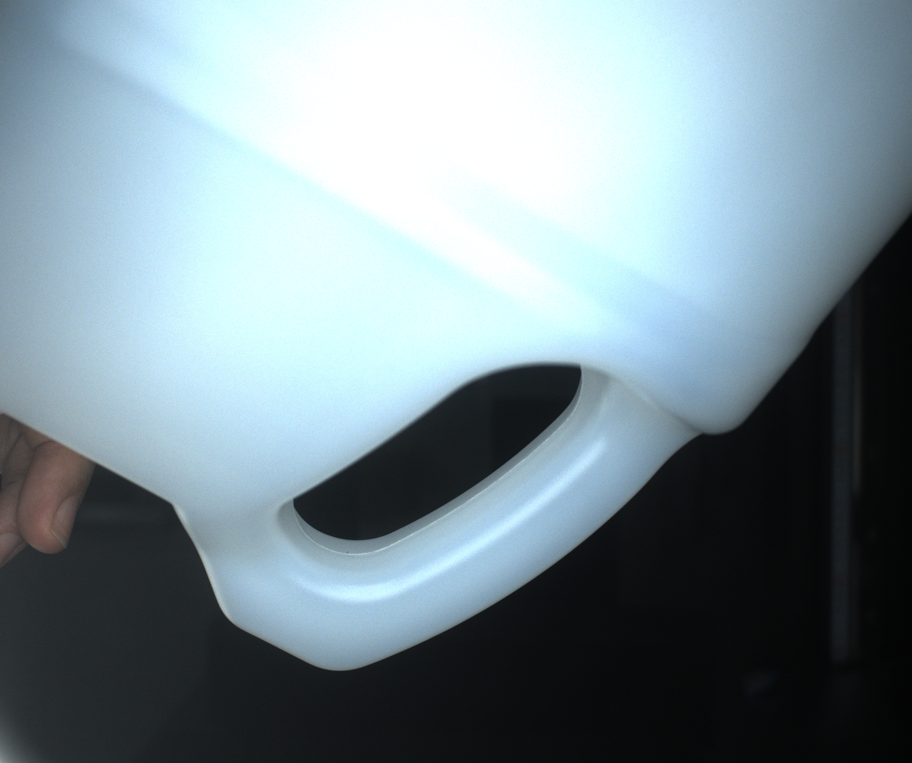
3、检测说明（工位2）
工位2 瓶身、瓶口、瓶肩与瓶把手检测
序号 | 检测项名称 | 可行性分析
1 | 瓶口与瓶肩检测
2 | 瓶身检测
3 | 瓶把手检测
CE013-80GC
BSY-2FS500400-W
BSY-2FS500400-W
CE013-80GC
架设图

Slide 16
4、视觉方案总结
序号 | 检测项名称 | 判定标准定义 | 判定依据 | 可行性 | 备注
1 | 瓶底黑点/异物 | 0.5mm*0.5mm，灰度值30阶以上 | 实物样品
2 | 瓶肩黑点/异物 | 0.5mm*0.5mm，灰度值30阶以上 | 实物样品
3. | 瓶口内积料/黑点/异物/瓶口缺损/椭圆度检测 | 1.黑点/异物/积料0.5mm*0.5mm，灰度值30阶以上 2.缺损＞1mm*1mm，灰度值30阶以上 3.椭圆度直径最长r1与最短r2相差1mm，可检出 | 实物样品
3 | 瓶身黑点/异物/壁薄 | 0.5mm*0.5mm，灰度值30阶以上 | 实物样品
4 | 瓶把手黑点/异物 | 0.5mm*0.5mm，灰度值30阶以上 | 实物样品
备注： 1、检测时应保持黑色背景干净，避免其他干扰物。 2、避免其他杂光干扰。 3、此方案检测效果是以实验室模拟为标准。 4、方案检测项判定以技术协议专项为验收标准。 5、客户所提供的不良品缺陷均比较大，缺陷部位明显，目前测试均可以检测。 如有部位不明显处,缺陷大小比较极限，需重新提供样品，再次测试。

Slide 17
5、视觉方案配置
序号 | 货物名称 | 型号 | 单位 | 数量 | 品牌
1 | 主机 | windows多线程 | 台 | 1
2 | 显示器 | 15.6寸 | 台 | 1
3 | 相机 | CE013-80GC | 件 | 4
4 | 相机 | CS050-10GC | 件 | 6
5 | FA镜头 | MFA230-S12-12mm | 件 | 10
6 | 光源 | 开孔背光BSY-2KHFS300250Y40-W | 件 | 2
8 | 光源 | 背光BSY-2FS500400-W | 件 | 4
9 | 光源控制器 |  | 件 | 2

Slide 18
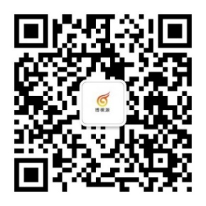
谢谢观看
厦门博视源机器视觉技术有限公司
地址 : 福建省厦门市集美区杏林瑶山路13-17号
电话 : 0592-6077810 / 15392038593
邮箱 : tulinxiu@xmbsy.net
邮编 : 361021
官网 : http://www.xmbsy.net
源于视觉 不止视觉
源至精密 追求卓越

